Slide 1
UI 설계
OSG조
팀장 – 이주형
팀원 – 박우연, 장보문

Slide 2
목차
1. 비 로그인 시 페이지
- 비 로그인 시 추천 카드 페이지
- 비 로그인 시 추천 카드 신청
- 비 로그인 시 추천 카드 상세보기
2. 로그인시 페이지
3. 카테고리
3-1. 카드
3-2. 가맹점 추천
3-3. 프리뷰
3-4. 나의 페이지( 사용 내역 )
3-4. 나의 페이지( 가계부 )
3-4. 나의 페이지( 회원 정보 변경 )

Slide 3

비 로그인 시
1
추천 카드 페이지
상세보기
카테고리
카테고리
카드 상세 보기
로그인
추천 카드 페이지
카드추천
로그인
카테고리
브랜드 / 연회비 / 전월기준
카드 신청
상세보기
코멘트
카드추천
로그인
브랜드 / 연회비 / 전월기준
카드 신청
상세보기
GO
코멘트 내용
작성
- 카드 신청을 클릭 하면 로그인 화면으로 이동
카드 신청
- 코멘트의 내용을 작성하려 하면 로그인 화면으로 이동
카테고리
카드신청
회원정보

Slide 4

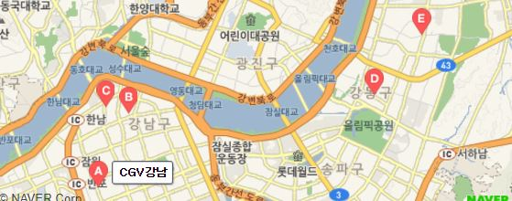
로그인시
2
메인 페이지
메인 페이지
카테고리
카테고리
카드 혜택
이달의
회원정보
카드추천
- 로그인 성공
로그인
- 혜택 받은 내용 / 할인 받은 금액
로그아웃
GO
- 혜택 받은 내용 / 할인 받은 금액
가계부
이달의
총 지출한 금액 / 총 혜택 받은 금액
가맹점 추천

Slide 5
카테고리
3
메인 페이지
카테고리
카드 혜택
회원정보
이달의
카드 신청
- 혜택 받은 내용 / 할인 받은 금액
로그아웃
- 혜택 받은 내용 / 할인 받은 금액
가맹점 추천
가계부
이달의
총 지출한 금액 / 총 혜택 받은 금액
프리뷰
가맹점 추천
나의 페이지

Slide 6
카드
3-1
카테고리 - 카드
카테고리 - 카드
카테고리
카테고리
카드 상세 보기
회원정보
카테고리 - 카드
카드추천
회원정보
카테고리
브랜드 / 연회비 / 전월기준
로그아웃
카드 신청
상세보기
코멘트
카드추천
회원정보
브랜드 / 연회비 / 전월기준
로그아웃
카드 신청
상세보기
GO
코멘트 내용
작성
카테고리 - 카드
카테고리
카드신청
회원정보

Slide 7
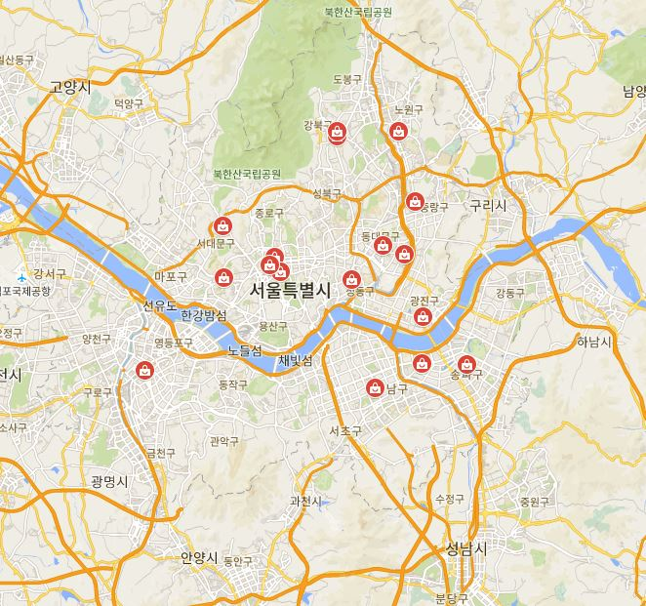
가맹점 추천
3-2
카테고리 – 가맹점 추천
카테고리
가맹점 추천
회원정보
가맹점 검색 / 셀택터
로그아웃

Slide 8
프리뷰
3-3
카테고리 – 프리뷰
카테고리
프리뷰
회원정보
카테고리 - 카드
로그아웃
카테고리
번호 | 카드 이름 | 날짜
7 | 여기저기착한카드 | 2017.07.05
6 | 카카오페이 | 2017.05.23
5 | 아웃백클럽카드 | 2017.02.06
4 | 스마트포인트카드 | 2017.01.05
3 | G마켓옥션카드 | 2016.11.11
2 | 인터파트 Culture카드 | 2015.10.09
1 | 제주항공카드 | 2015.05.12
카드 상세 보기
회원정보
코멘트
코멘트 내용
작성

Slide 9
나의 페이지 (사용 내역)
3-4
카테고리
카드 | 가맹점 추천 | 프리뷰 | 나의 페이지
마우스 올리면 밑에 창이 뜬다.
사용 내역
사용 내역
가계부
회원 정보 변경
총합 :

Slide 10
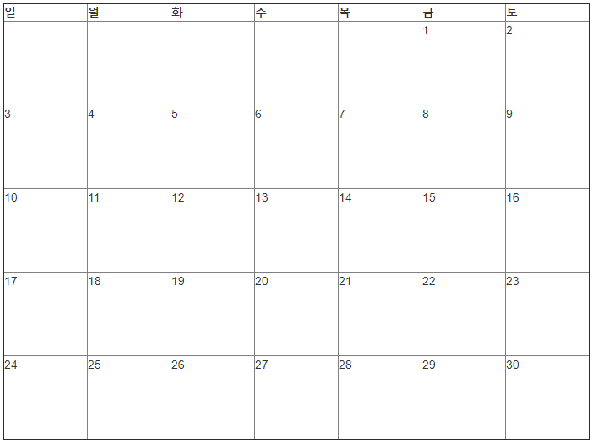
나의 페이지 (가계부)
3-4
카테고리
카드 | 가맹점 추천 | 프리뷰 | 나의 페이지
마우스 올리면 밑에 창이 뜬다.
사용 내역
가계부
가계부
회원 정보 변경
사용한 금액: 혜택 받은 금액:

Slide 11
나의 페이지 (회원 정보 변경)
3-4
카테고리
카드 | 가맹점 추천 | 프리뷰 | 나의 페이지
마우스 올리면 밑에 창이 뜬다.
사용 내역
가계부
회원 정보 변경
회원 정보 변경
정보 수정
탈 퇴

